Slide 1
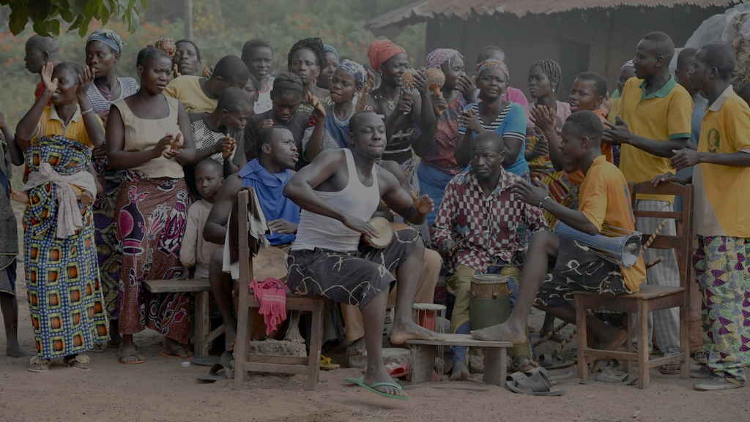
PREBIVALSTVO AFRIKE
8. razred

Slide 2
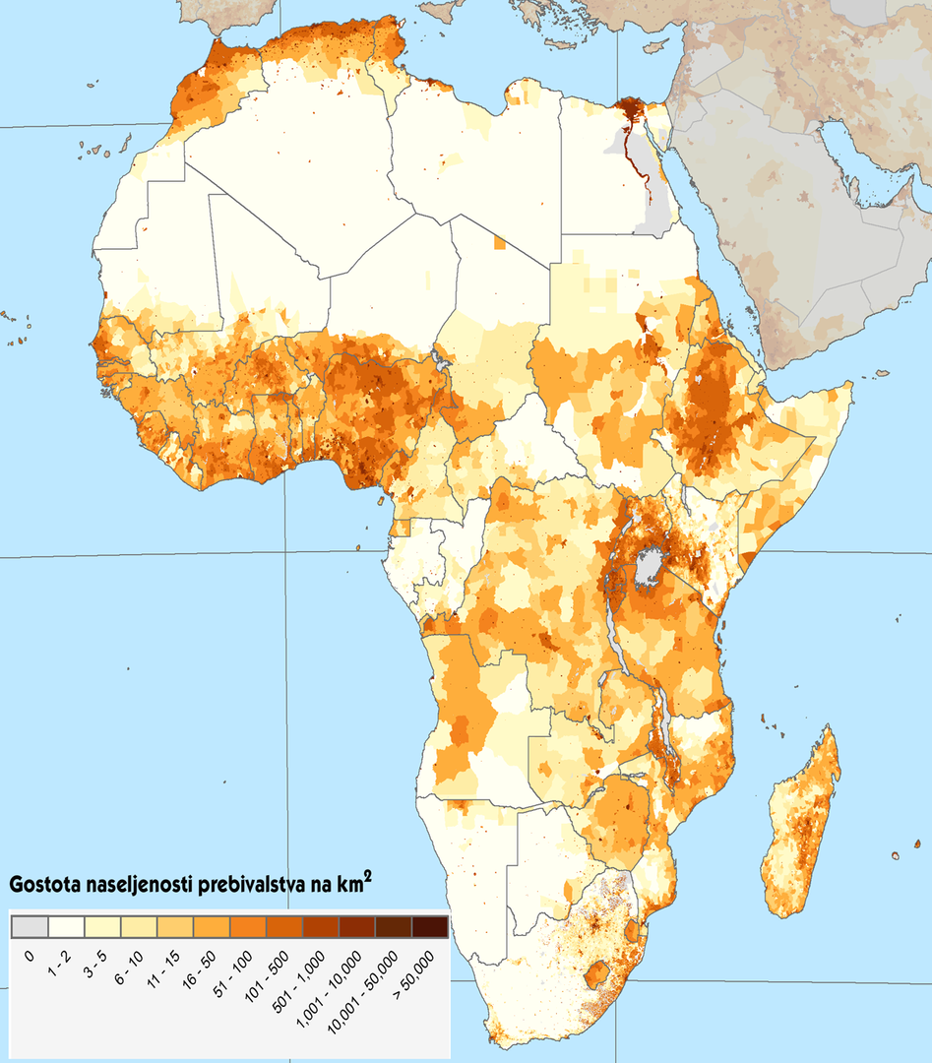
GOSTOTA POSELITVE
Neenakomerno in redko poseljena.
Najgosteje so poseljene obale morij, dolina reke Nil in višavja.
Redko ali skoraj neposeljena so območja ob ekvatorju (razen višje nadmorske višine) in puščave (razen oaze).

Slide 3
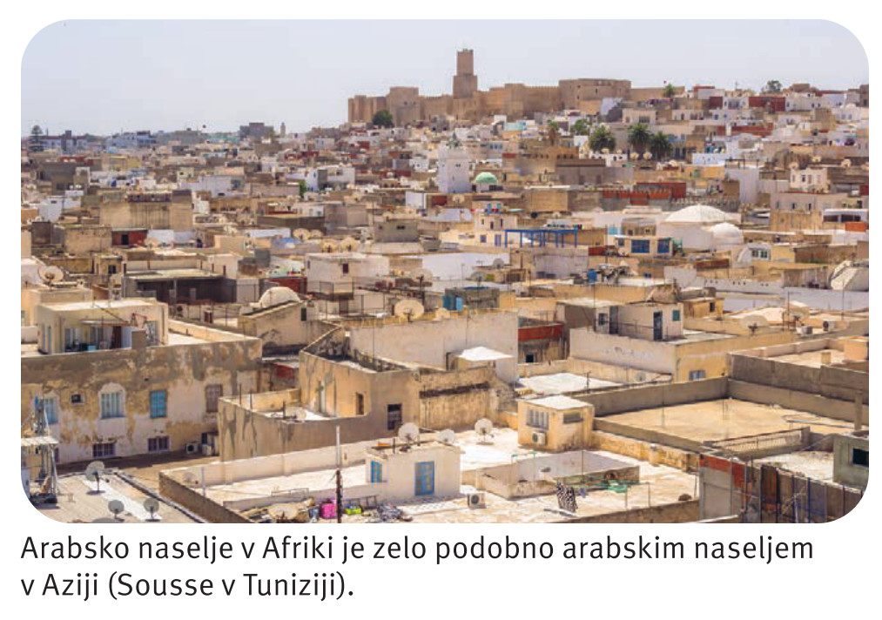
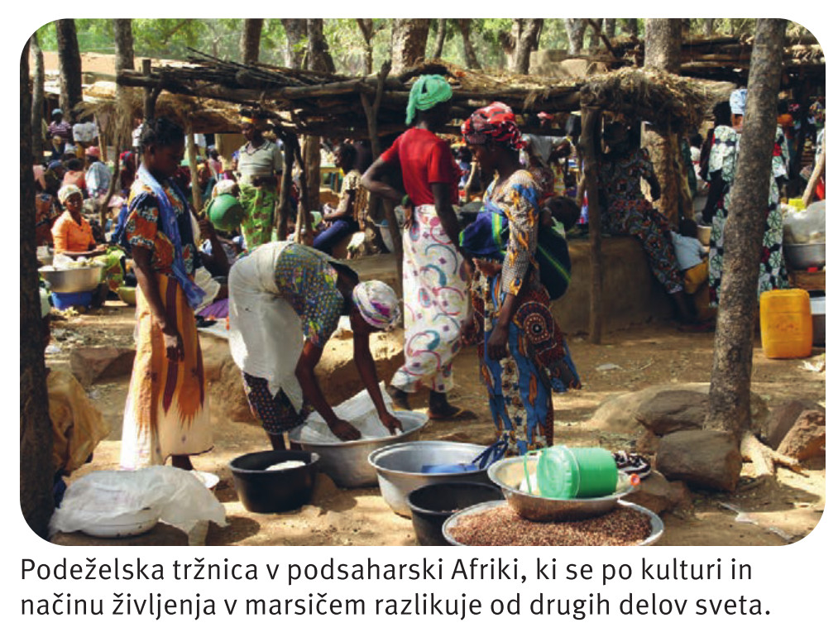
ZNAČILNOSTI
Velike kulturne razlike za eno celino.
Pogosti medetični spopadi.

Slide 4
ZNAČILNOSTI
Prebivalstvo Afrike hitro narašča (kljub upadu rodnosti), kar je posledica boljše zdravstvene oskrbe in zmanjševanje smrtnosti.
Številni še vedno umirajo zaradi:
  tropskih bolezni,
  drugih bolezni, ki so v gospodarsko razvitem svetu večinoma ozdravljive (kolera, hepatitis, vnetje pljuč, …),
  podhranjenosti,
  virusa HIV.
Prebivalstvo se zaradi želje po boljšem življenju množično seli v mesta → na obrobju mest nastajajo velika barakarska naselja (revščina, pomanjkanje, bolezni, kriminal, nizka stopnja izobrazbe).

Slide 5
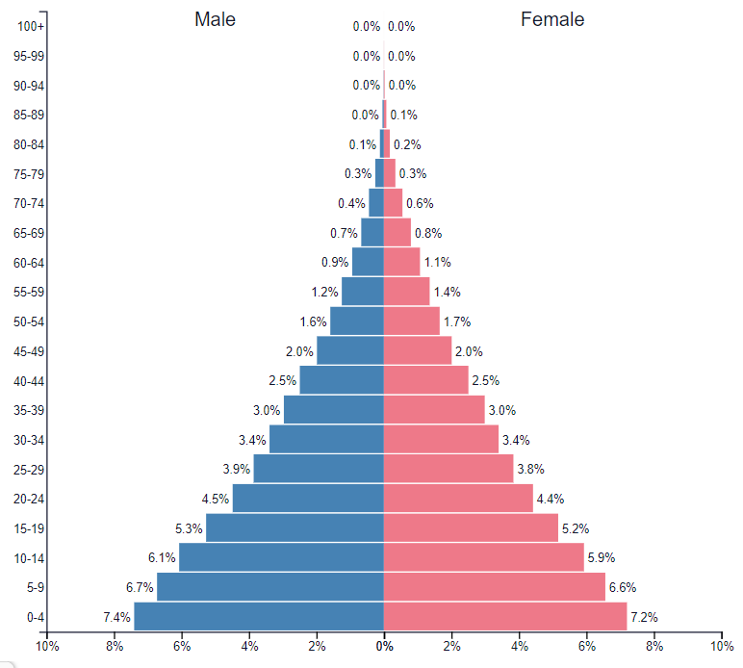
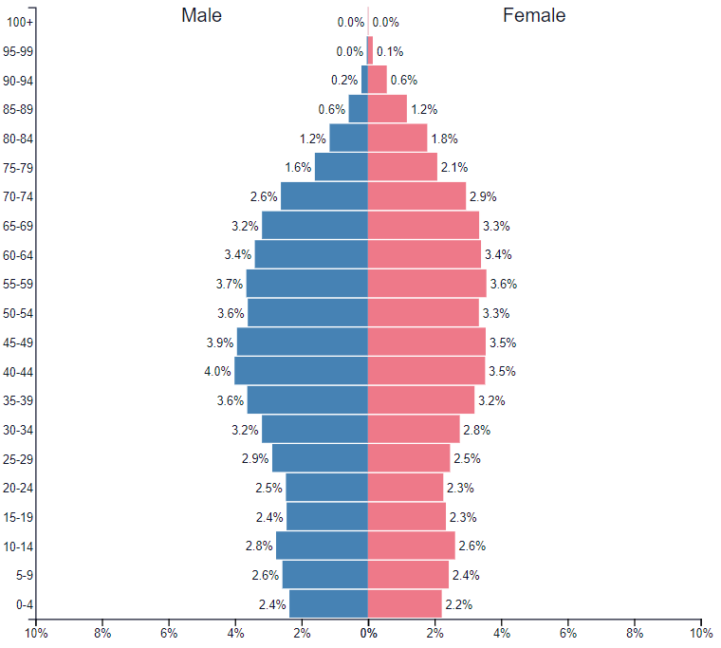
STAROSTNA PIRAMIDA
Afrika, 2023
Slovenija, 2023

Slide 6
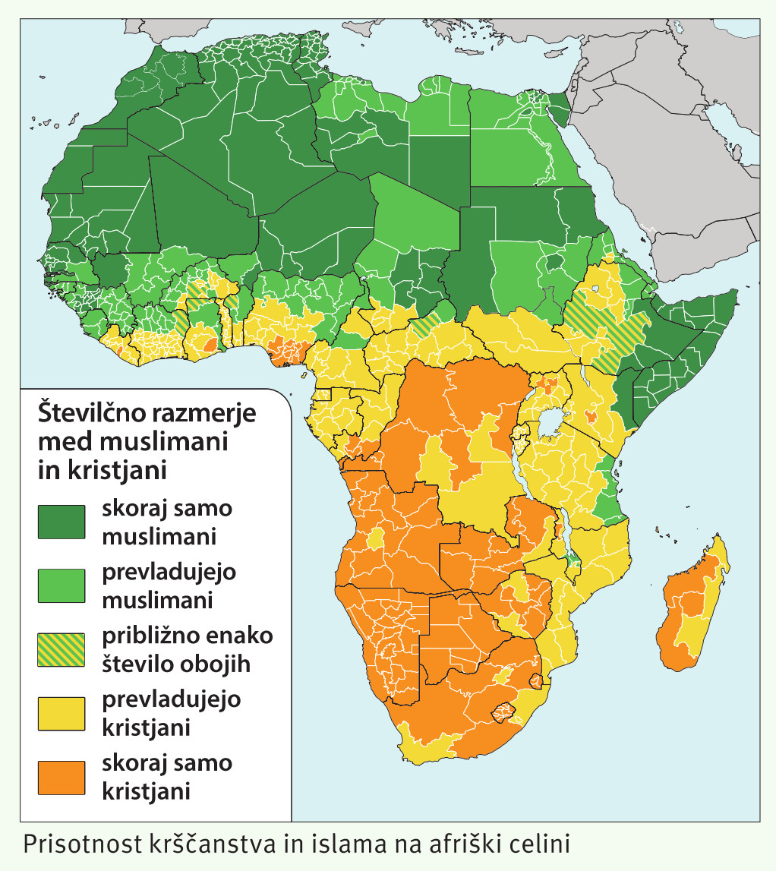
VERSTVA V AFRIKI
Islam
Krščanstvo
Animizem

Slide 7
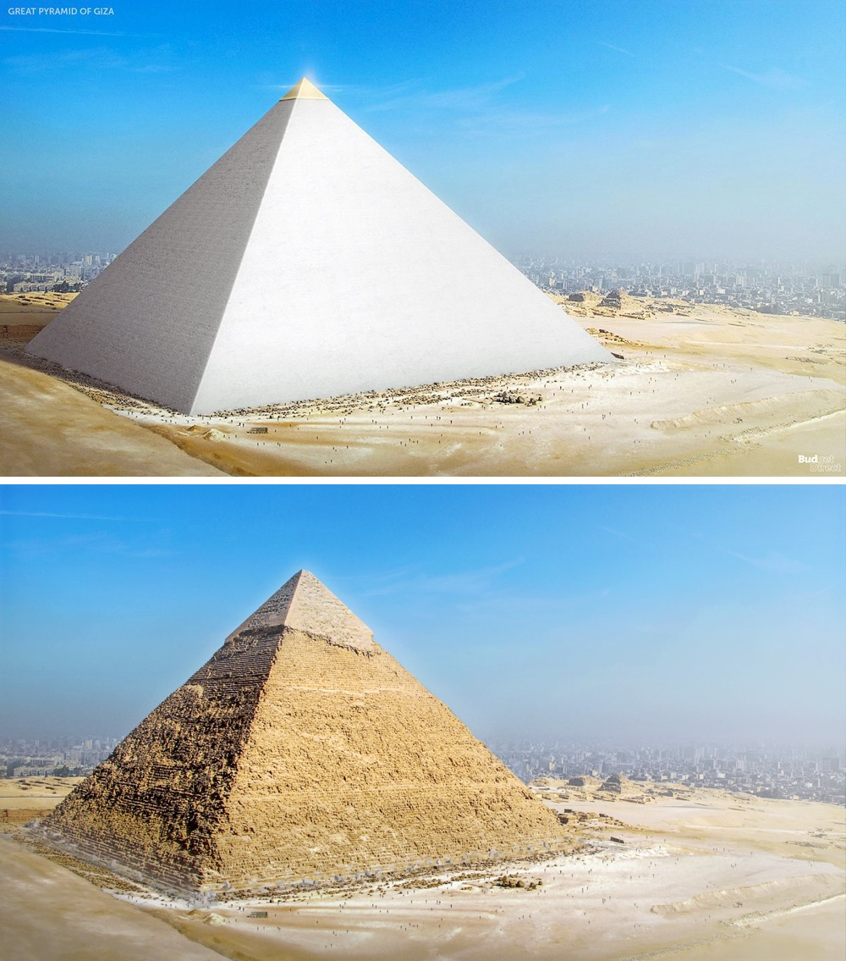
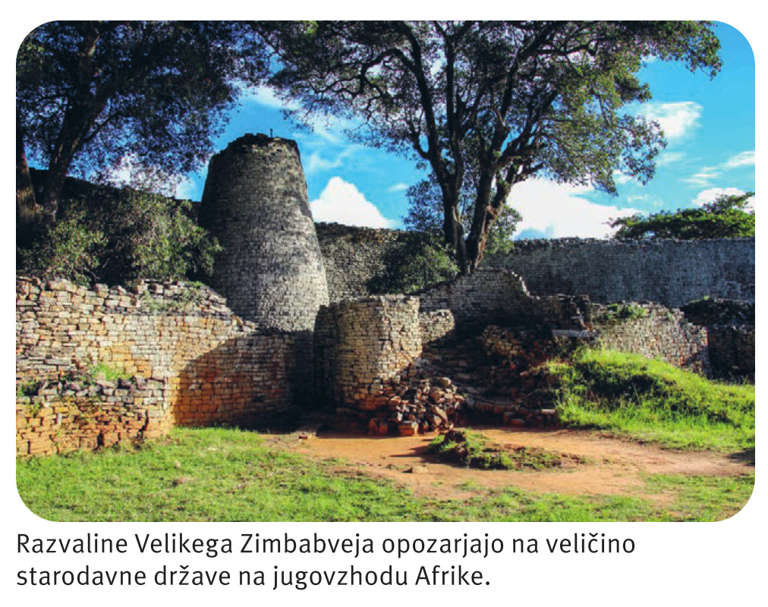
URADNI JEZIKI V AFRIKI IN NJIHOVA ZGODOVINA
Izjemno bogastvo različnih jezikov.
Kolonialno ozadje.
Pomembne civilizacije.

Slide 8
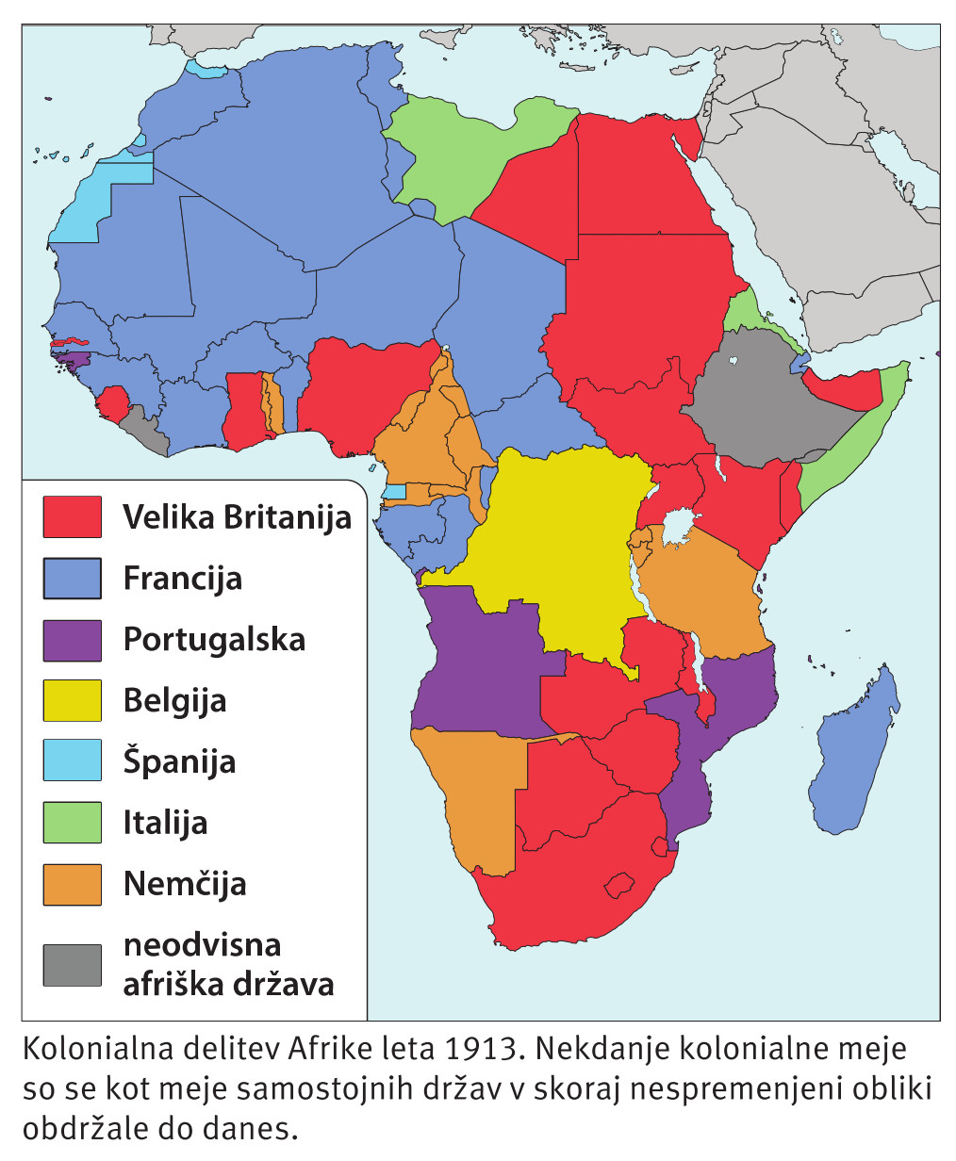
KOLONIJE - PRETEKLOST
Evropske države si razdelijo Afriko.
Nejvečji vpliv ima Anglija, za njo Francija in druge države.
Kako to danes vpliva na življenje v Afriki?

Slide 9
